Slide 1
Тенденции развития. Новые возможности СЭД «ДЕЛО».
Сергей Полтев

Slide 2



Общие тенденции
Переход от автоматизации отдельных задач с большим количеством точек разрыва к созданию непрерывного потока. Интеграция сервисов.
Экспоненциально растущие объемы
Расширение контура СЭД/ЕСM решений. Новые требования к функциональности, отказоустойчивости
Изменение ИТ-инфраструктуры (локальная, облачная, гибридная)

Slide 3
Требования к СЭД/ECM
Гибкость и адаптивность ( объекты, процессы, интерфейсы)
Наглядная визуализация, микро и макро представления
Универсальность и кросс-платформенность
Интеграционные возможности
Быстродействие/отказоустойчивость
Безопасность

Slide 4
Цитаты от пользователей до внедрения СЭД «ДЕЛО»
Документооборот – это важно, но наш отдел сейчас очень занят, поэтому мы не будем
Нет мы отчет не подготовили. Тут у нас дурдом, документооборот устанавливают.
Как тут вообще работать?
Мы теперь будем вместо работы
на эти кнопочки нажимать?
У нас куплено xx лицензий, мы оплачиваем техподдержку но системой пользуется только секретарь

Slide 5
CЭД «ДЕЛО». Новые возможности

Slide 6
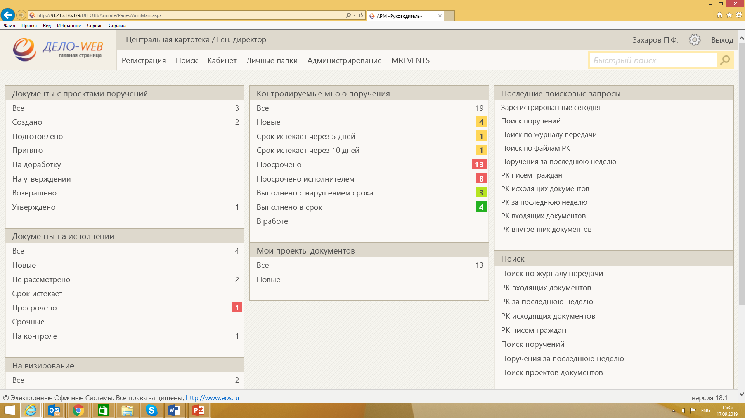
СЭД «ДЕЛО». Главная страница

Slide 7
Гибкость настроек

Slide 8
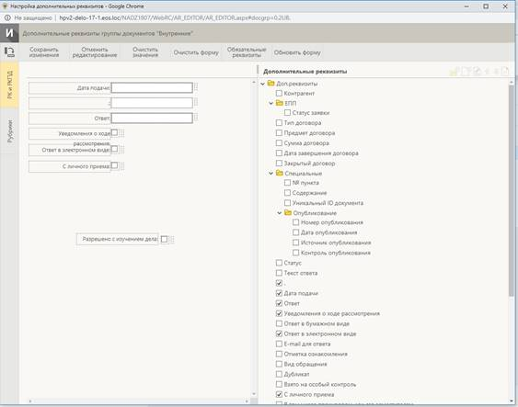
Конструктор дополнительных реквизитов

Slide 9
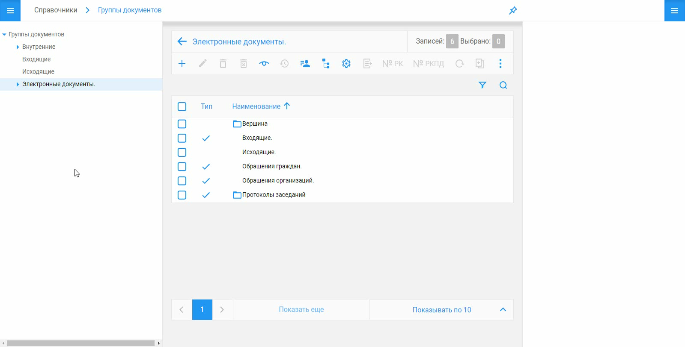
Конструктор дополнительных реквизитов

Slide 10
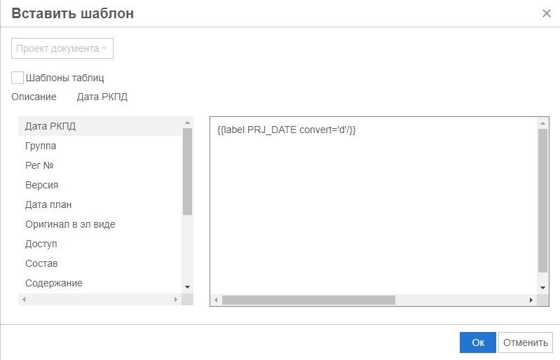
Конструктор шаблонов файлов

Slide 11
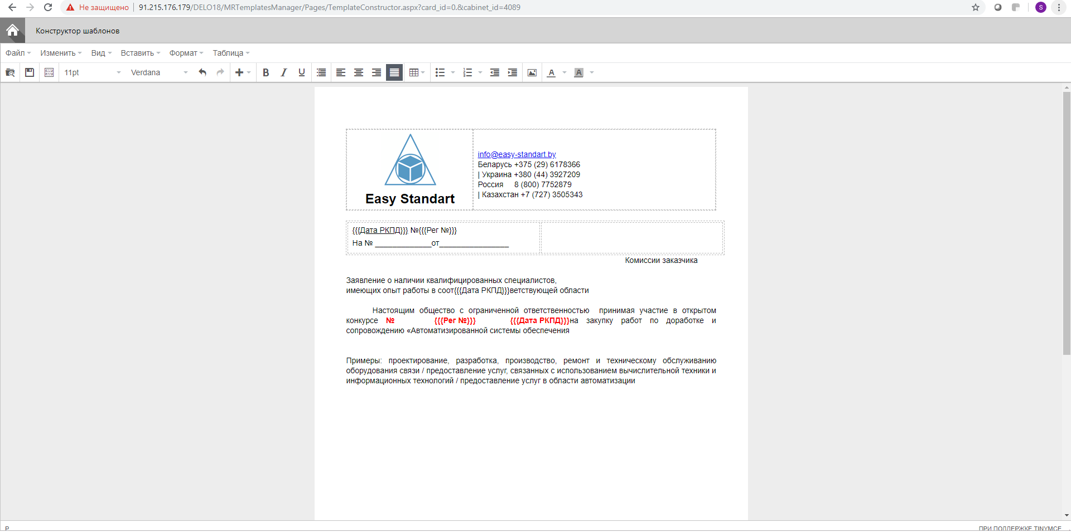
Конструктор шаблонов файлов

Slide 12
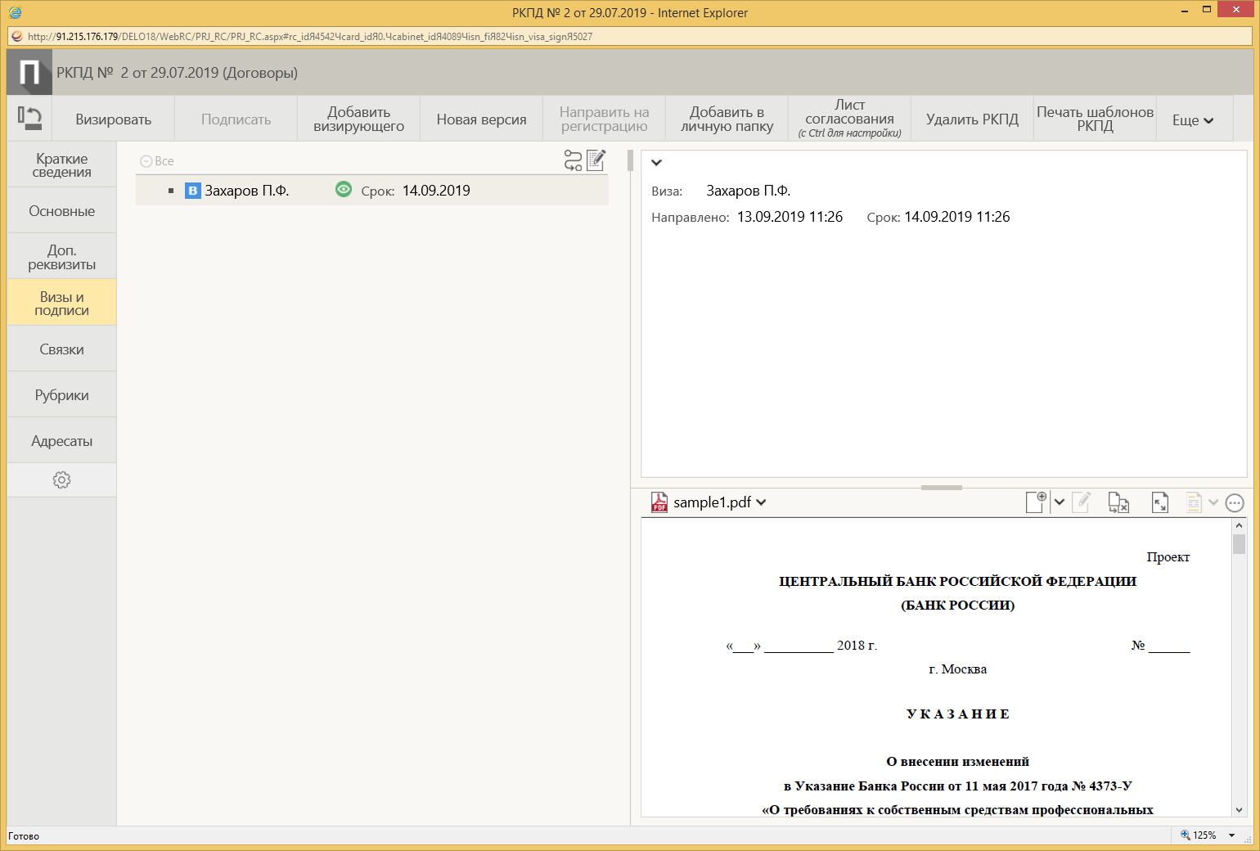
Гибкость процессов обработки

Slide 13
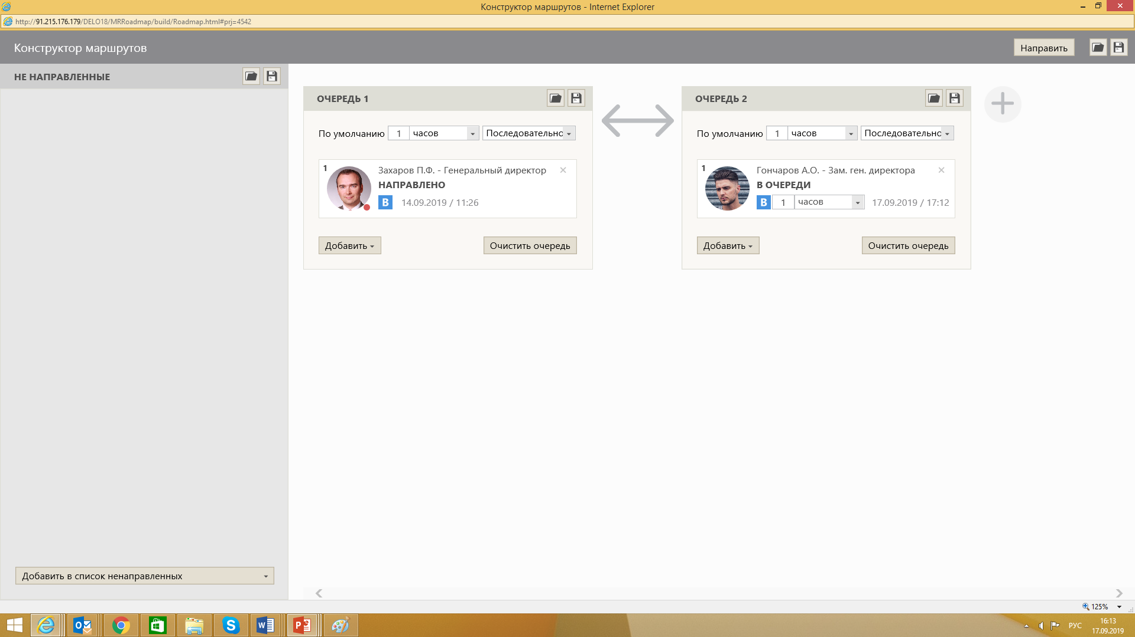
Гибкость процессов обработки

Slide 14
Гибкость процессов обработки

Slide 15
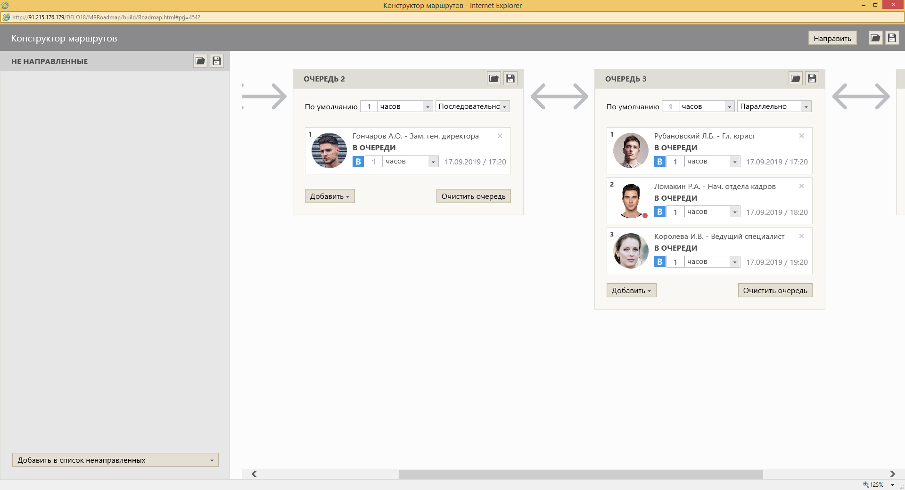
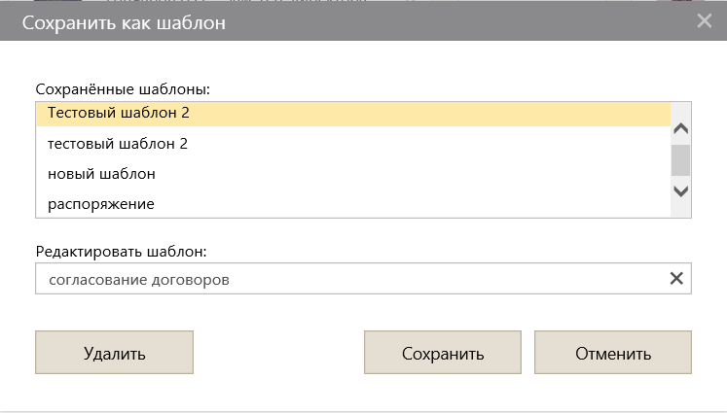
Гибкость процессов обработки

Slide 16
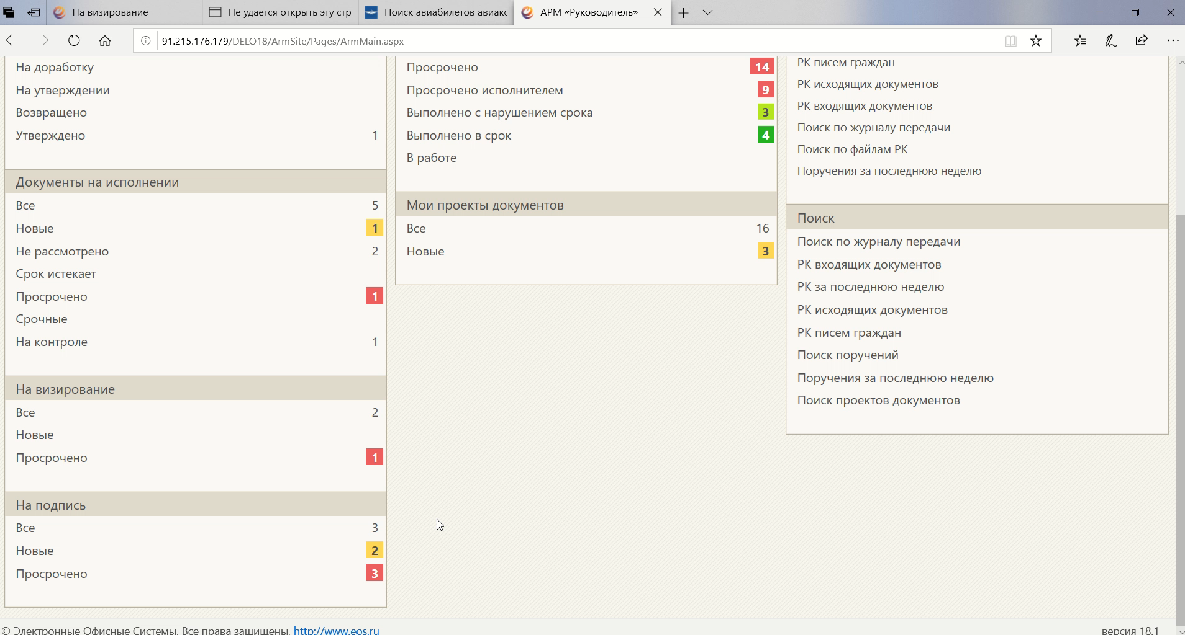
Конструктор процессов обработки ( демо)

Slide 17
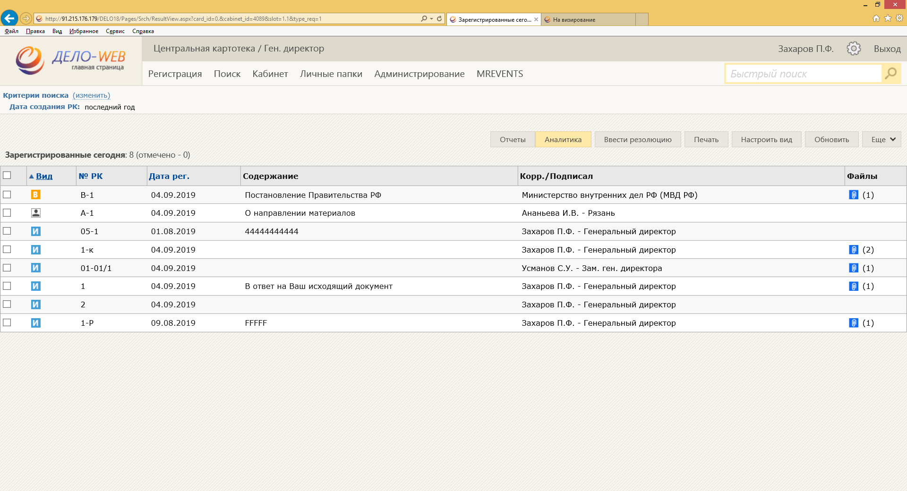
Наглядная визуализация результатов

Slide 18
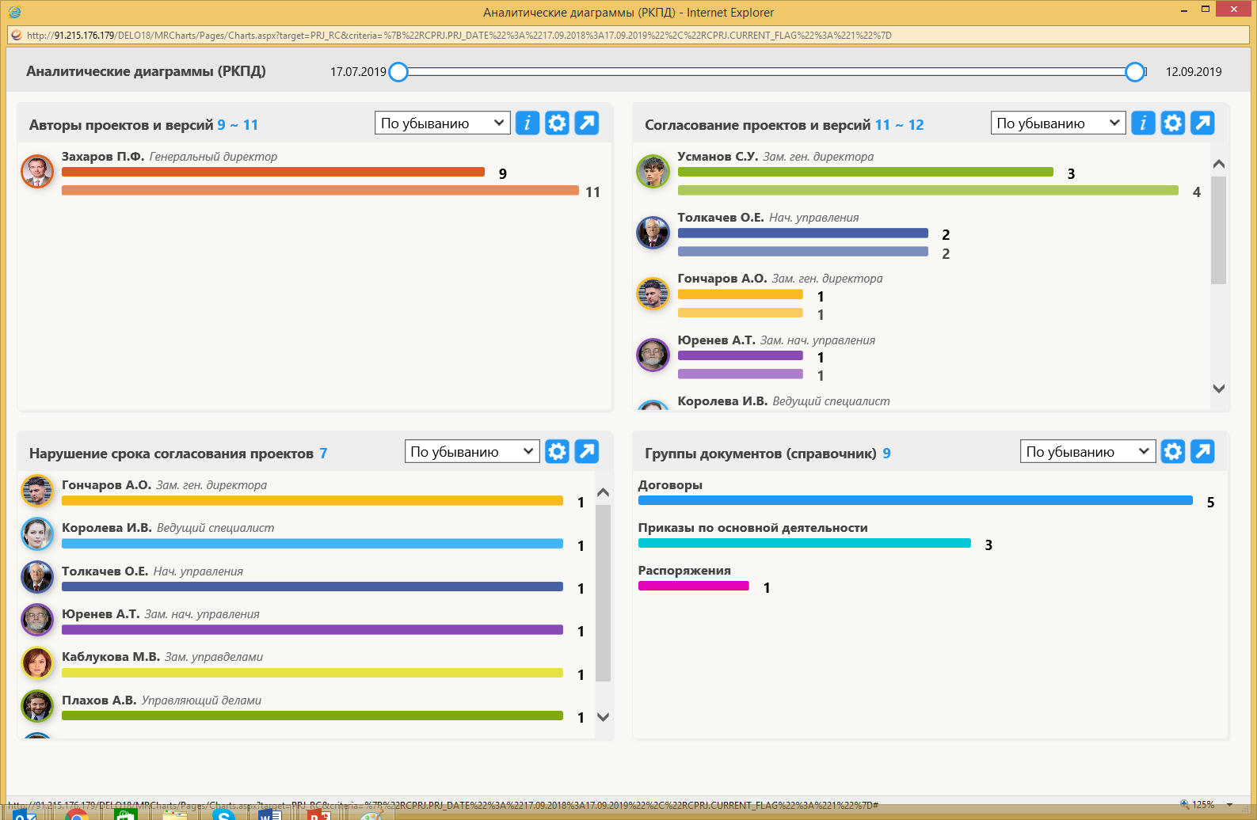
Наглядная визуализация результатов – данные по РКПД

Slide 19
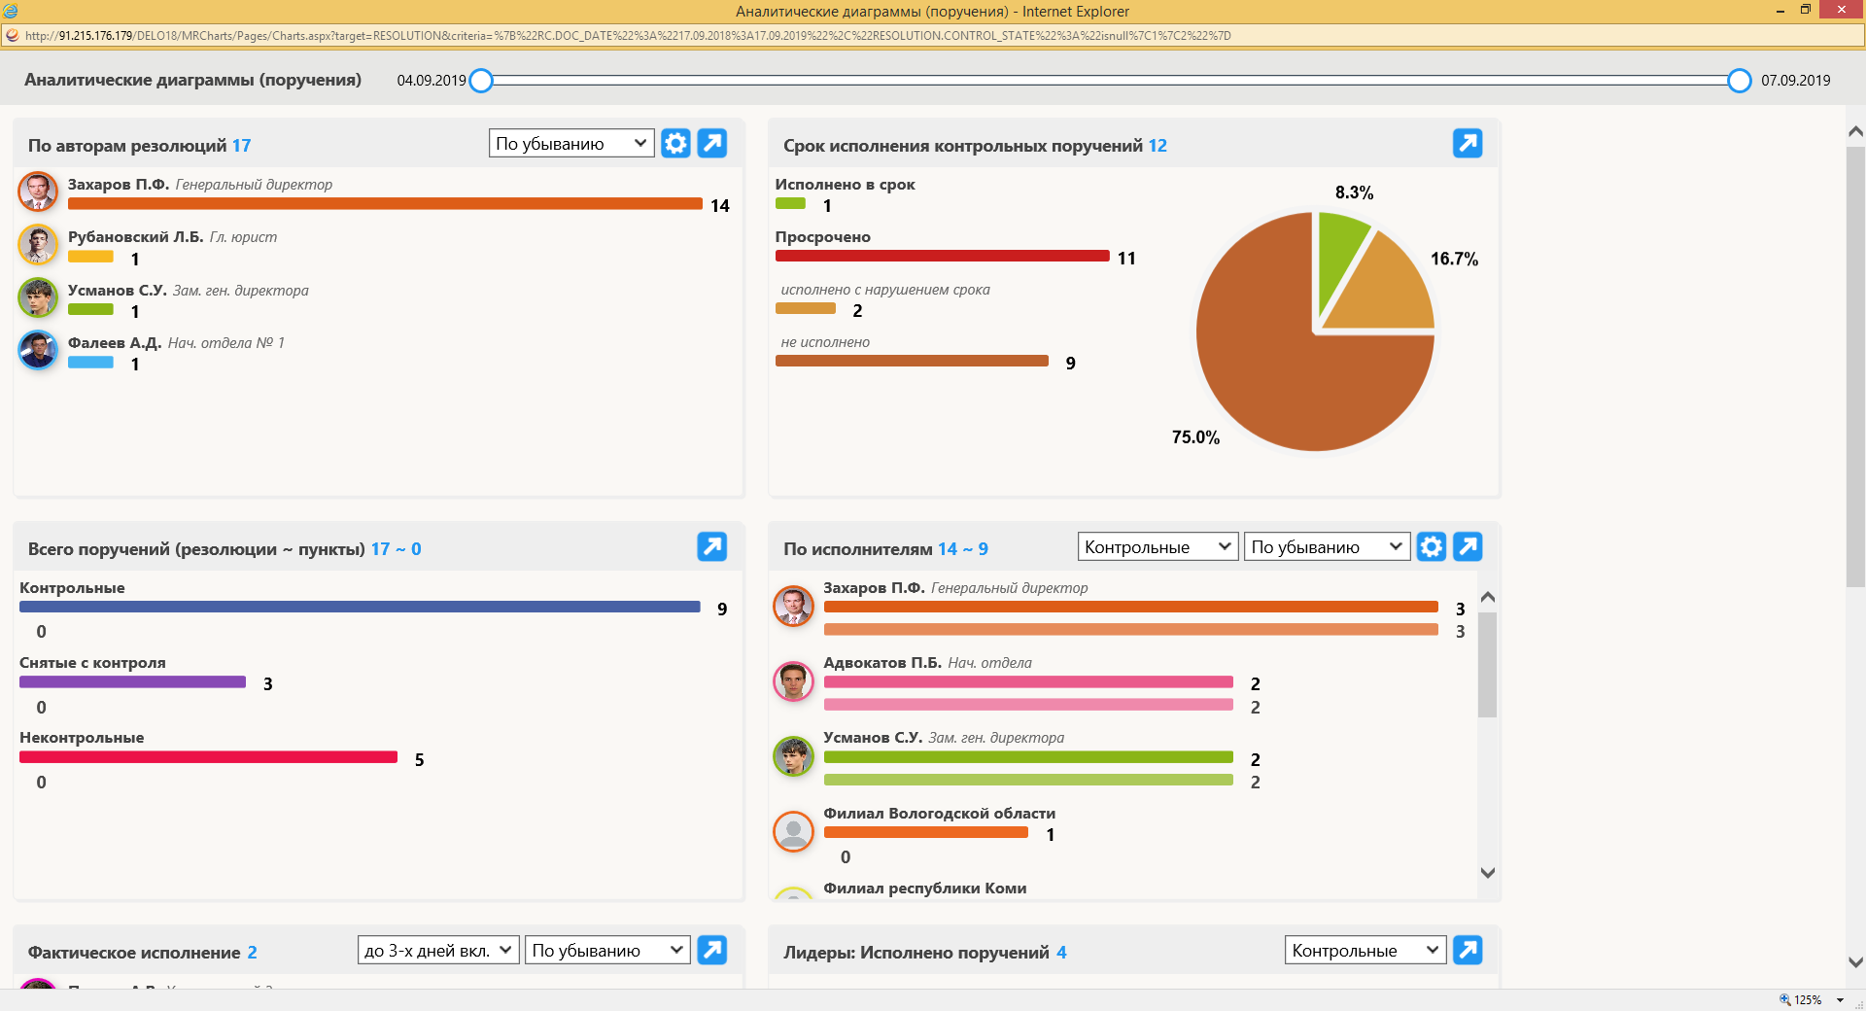
Наглядная визуализация – данные по поручениям

Slide 20
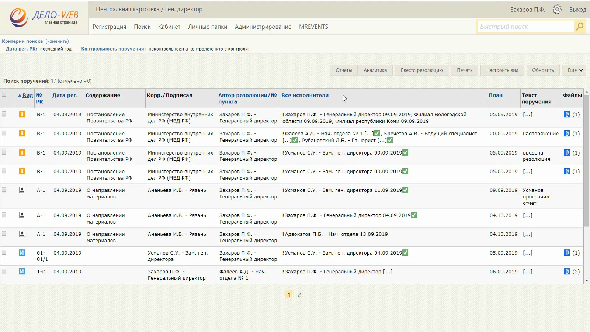
Наглядная визуализация ( демо)

Slide 21
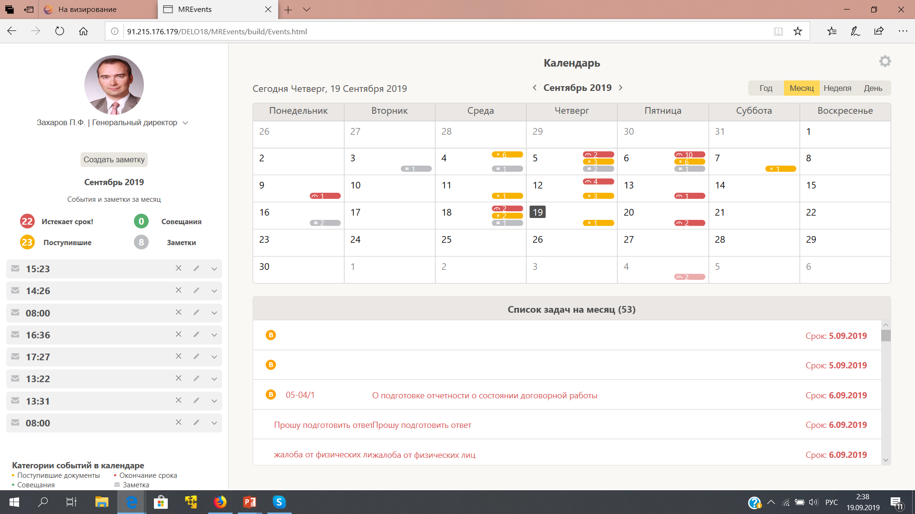
Календарное представление и личные заметки

Slide 22
ДЕЛО 19. Кроссплатформенность и ВЕБ

Slide 23
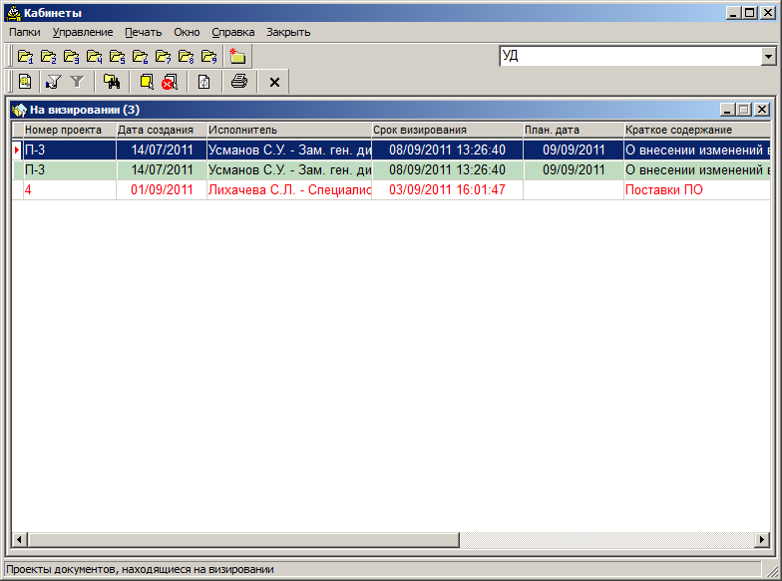
Функциональность и удобство веб-интерфейса

Slide 24
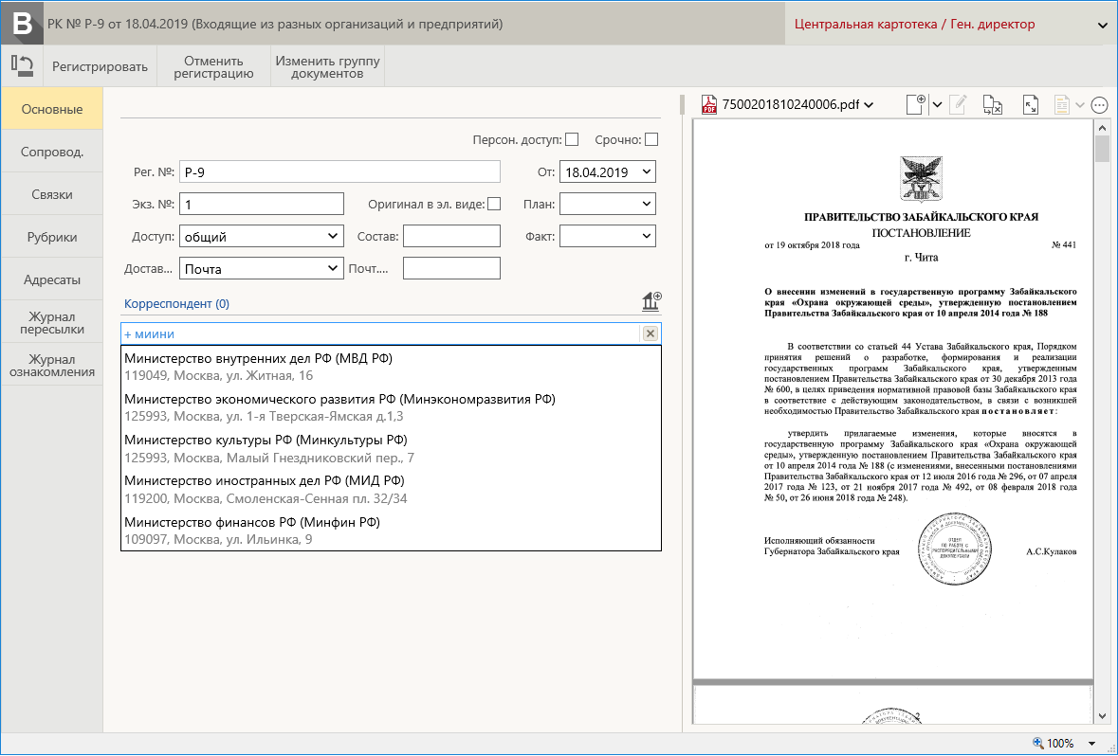
В новой версии
Заполнение элементов справочника быстрой подстановкой по первым буквам (Корреспонденты, Адресаты, Визирующие)
Переход между вкладками по табуляции
Реквизиты РК в РКПД (Согласовал и забыл )

Slide 25

В новой версии ВЕБ
Настройка справочников
Работа с буфером электронных сообщений
Дополнительные возможности по персонификации

Slide 26

О чем мы не рассказали
Интеграция с офисными пакетами
Поддержка отечественных СУБД
Элементы интеллектуальной обработки
Диалоговые интерфейсы
Юридическая значимость
Обо всем этом – в следующих докладах!

Slide 27

Спасибо за внимание!
Сергей Полтев

